Slide 1
KAREL HYNEK MÁCHA
ČESKÝ ROMANTISMUS

Slide 2
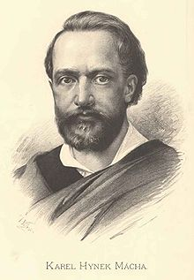
KAREL HYNEK MÁCHA
* 16. listopadu 1810 Praha
† 6. listopadu 1836 Litoměřice
básník, prozaik, představitel českého romantismu, zakladatel moderní české poezie

Slide 3
Jaký byl asi Máchův život? Jak na tebe působí jeho podobizna?
Proč asi zemřel tak mladý?

Slide 4
Jaký byl student?
Studoval gymnázium, později filozofii a práva.
Četl všechno a rád.
Uměl výborně česky a německy. Ve škole se učil latinu, sám pak i polštinu.

Slide 5
A to pořád jenom četl a studoval?
Když zrovna nečetl a nestudoval, scházel se se svými přáteli v pražských hospodách a kavárnách, kde probírali společně nejen literaturu, ale i politické poměry.
Nejlepší způsob, jak lidi přimět k národnímu uvědomění, spatřovali v divadle.

Slide 6
A měl vůbec čas na holky?
Právě v divadle potkal svou lásku. Eleanoru Šomkovou. On jí ale říkal Lori.
Veliká láska, veliká touha, mučivé milostné drama. Mácha si Lori ale trošku vysnil, takže následně přišlo i zklamání.
Rozchody a návraty, tak probíhal asi jejich vztah.

Slide 7
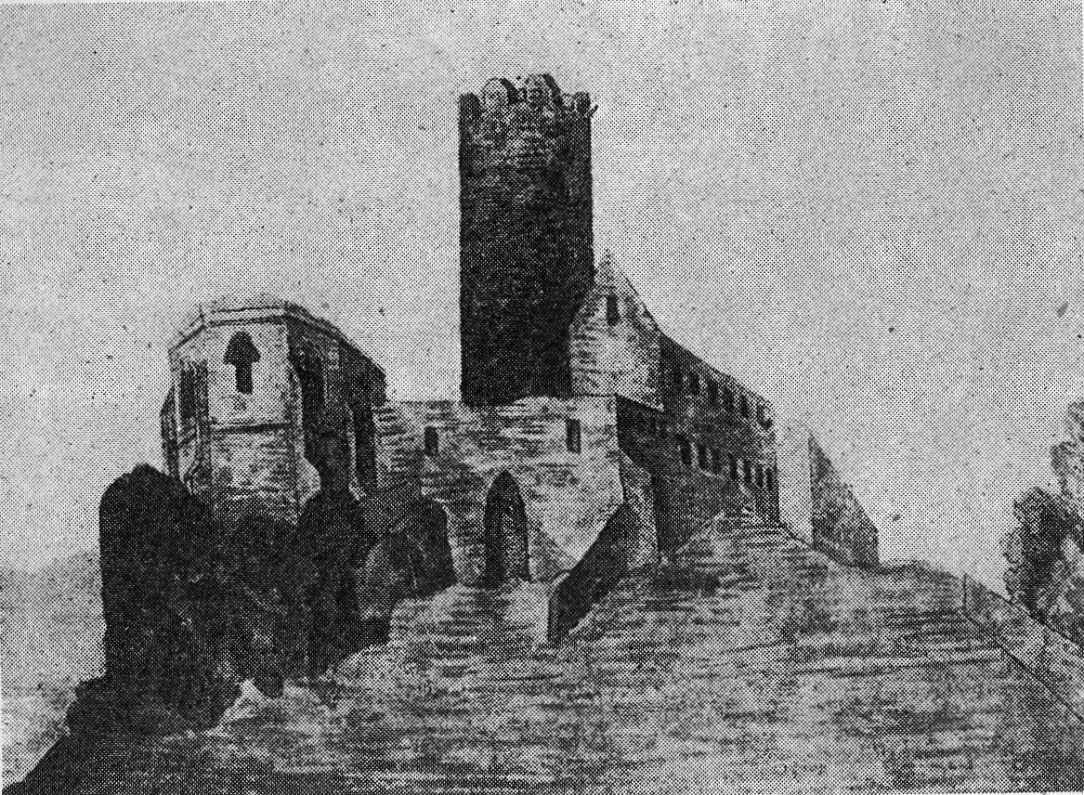
Víš, že měl rád taky cestování!
Cestoval, ale pěšky!!!
Pěšky došel až do Itálie a Benátek.
Miloval divokou přírodu, skály, jezera.
A taky hrady a zříceniny. Těch namaloval kolem 90. Kromě toho měl trochu morbidní koníčky: rád chodil na temná místa jako popraviště a noční hřbitovy.

Slide 8
Nějaké ty mouchy má přece každý.
Mácha byl neuvěřitelně žárlivý, takže život s ním nebylo žádné peříčko.
Měl přátele, kteří ho obdivovali, ale také nechápali nejen pro jeho výstřední oblékání, a chování. Ale on býval raději sám. Pro někoho tak trošku podivín.

Slide 9
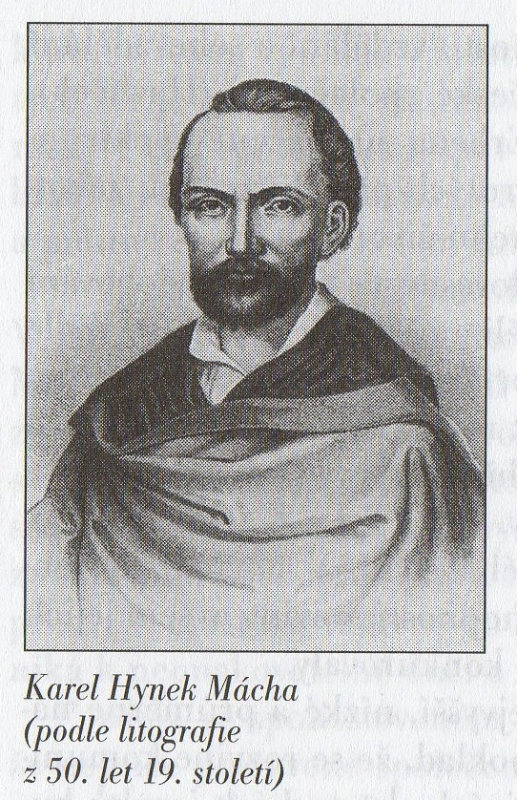
A jak to bylo teda s jeho koncem?
Po právech odešel do Litoměřic. Lori byla těhotná. Neměli moc peněz.
Když se narodil syn, chystal se Mácha rychle ke svatbě, ale onemocněl nakažlivou nemocí a ve svých šestadvaceti letech umřel.

Slide 10
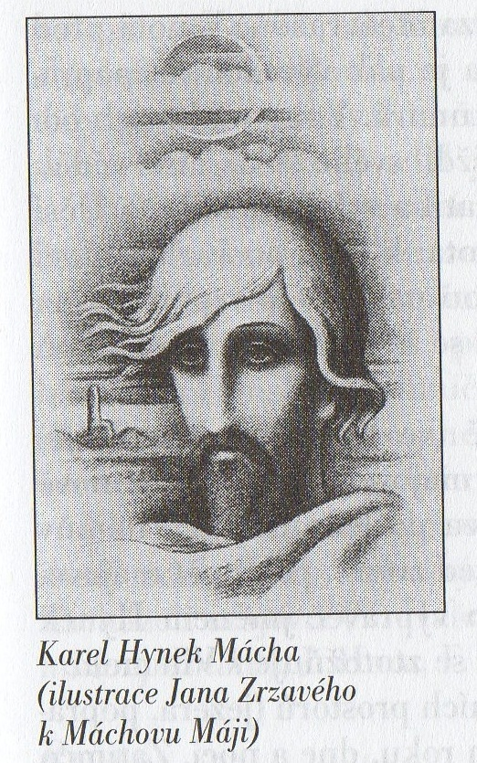
A teď k jeho nejvýznamnější tvorbě.
V dubnu 1836 mu vyšel MÁJ – - lyrickoepická skladba.
Milenci Jarmila a Vilém. Jarmilu svedl Vilémův otec. Vilém zavraždí svůdce, aniž tuší, že zabil vlastního otce. Za tento čin je uvržen do vězení a popraven. Jarmila spáchá sebevraždu v jezeře.

Slide 11
Proč vůbec Máj a ne květen?
Je docela možné, že Mácha slovo „květen“ ani neznal.
V češtině se slovo květen objevilo poprvé písemně v roce 1805 v jednom překladu. Jako heslo ve slovníku bylo uvedeno až v roce Máchova úmrtí, tzn. 1836.

Slide 12
Krátký život, ale silný vliv.
Máj byl na tu dobu výjimečnou skladbou. Obsahoval nejrůznější básnické obraty, nejvíc metaforu, oxymorón, kontrasty.
Soudobé kritice se Máj ale příliš nezamlouval.
Pochopení u něj našla ovšem literární skupina v 2. pol. 19. stol., která se po něm pojmenovala Májovci.

Slide 13
Určitě jsi slyšel o …
Máchovo jméno nám zůstalo taky v názvech ulic či různých institucí.
Dokonce i jeden rybník byl přejmenován na Máchovo jezero.
Oblíbena Máchova oblast kolem Bezdězu je uváděna jako Máchův kraj.
Květen je všem znám jako Máchův čas.

